Slide 1
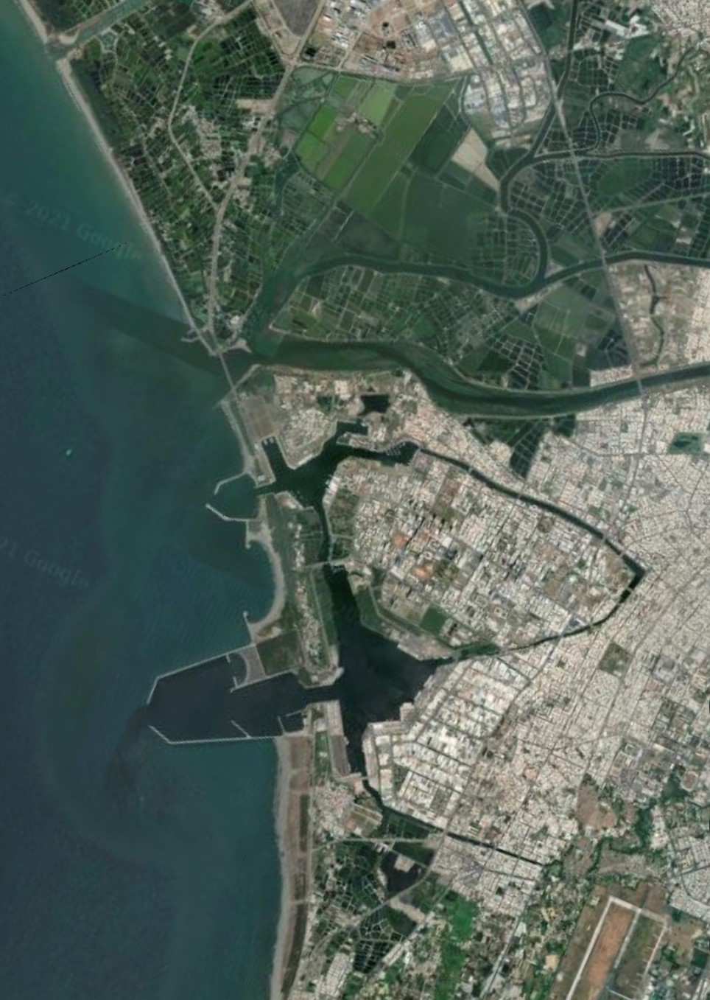
原圖 以海岸的結構物為目標

Slide 2
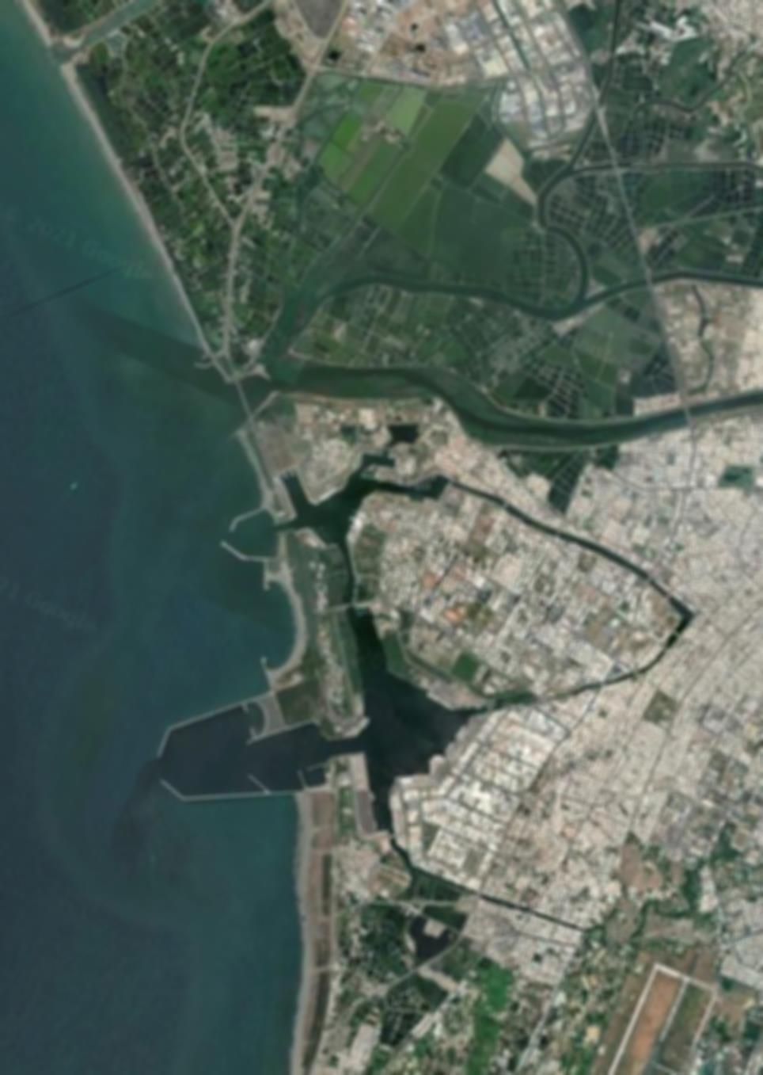
Gaussian
遮罩7x7
過濾小雜點

Slide 3
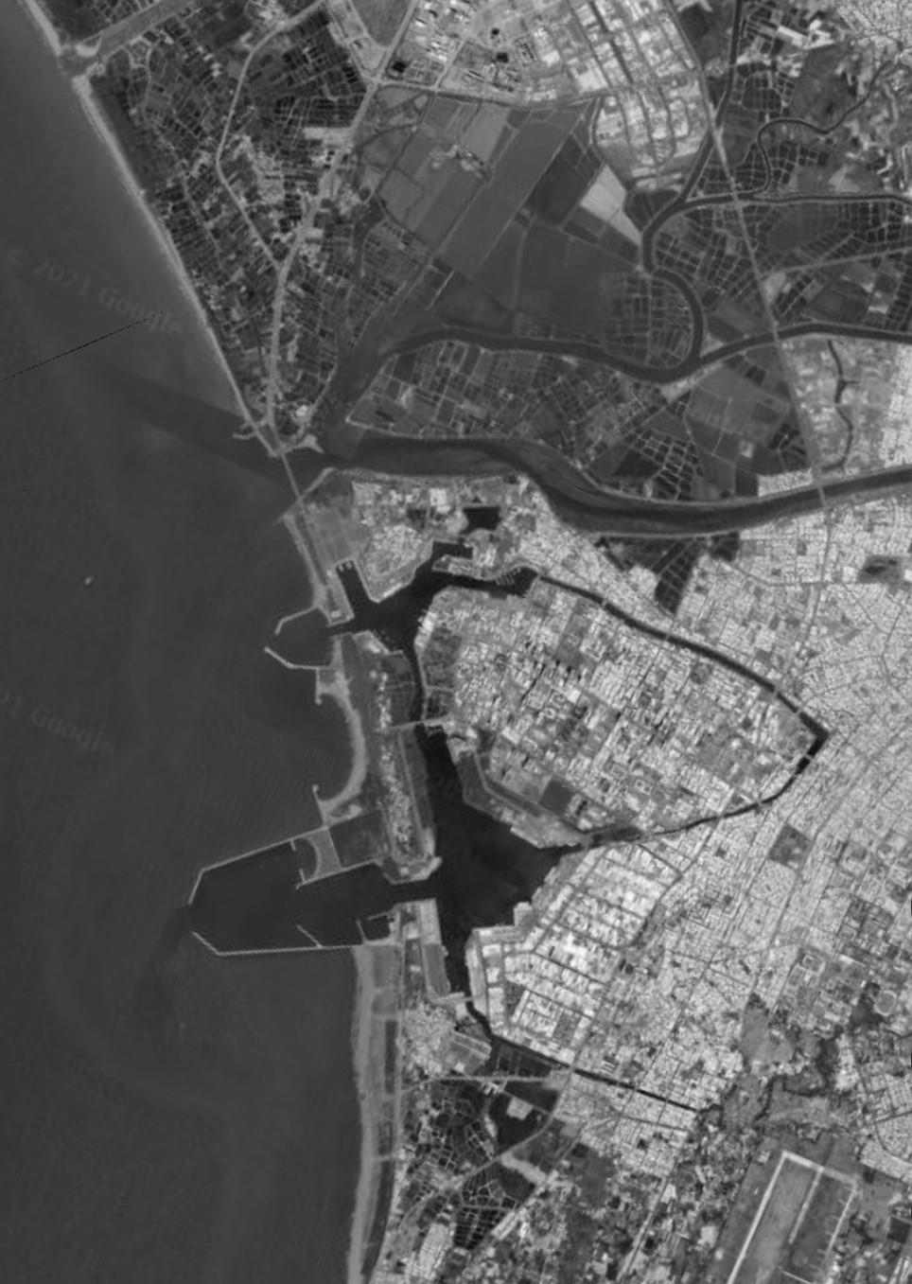
Grayscale
將圖像灰階化以便等等做直方圖均衡化

Slide 4
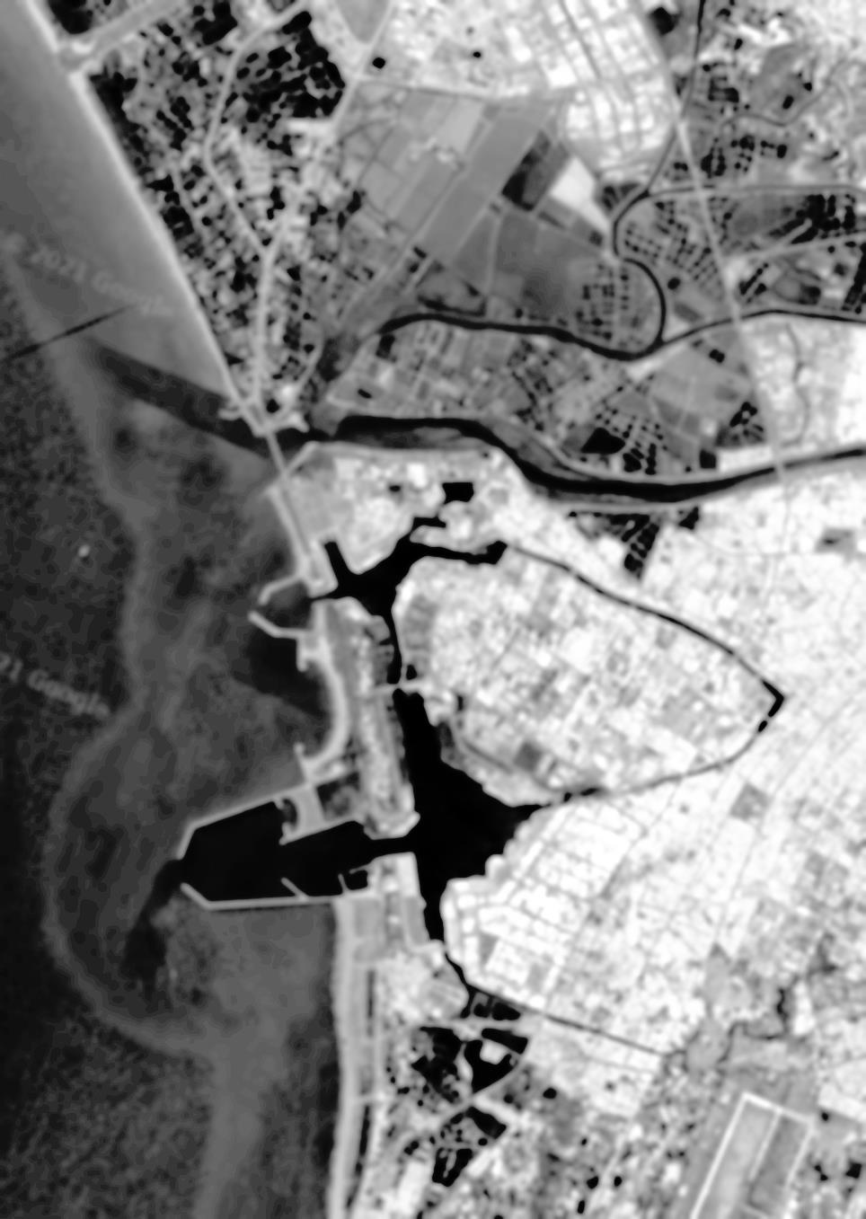
直方圖均衡化
試著將圖像的對比度變得高一點 好讓結構物特徵能夠明顯一些

Slide 5
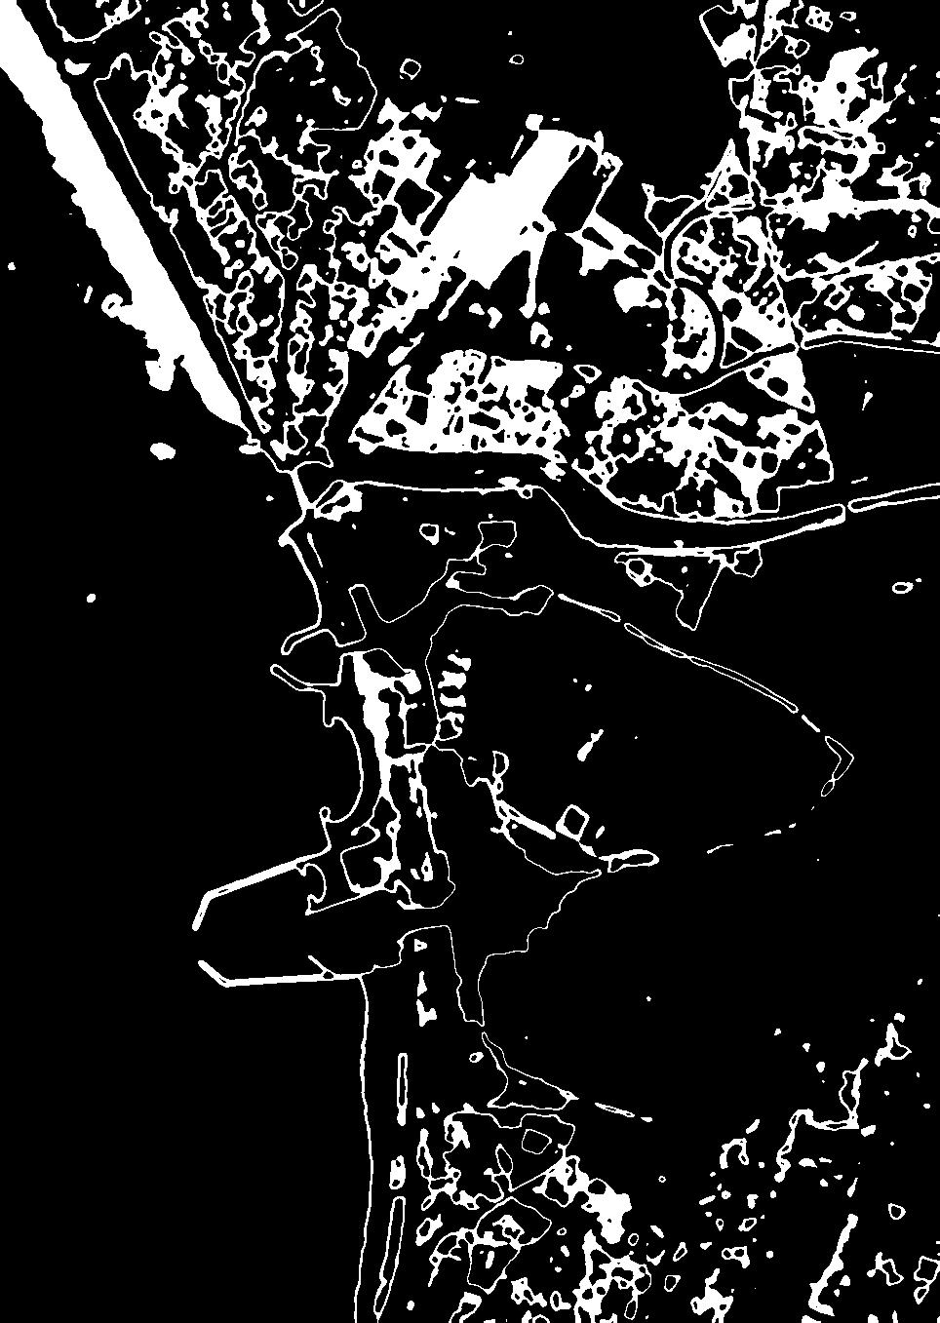
HSV
H : 0-180
S : 0-255
V : 110-147
由於圖像是灰階影像
所以在HSV色彩空間中只剩下V值(彩度)能夠決定影像中的資料是否需要消除

Slide 6
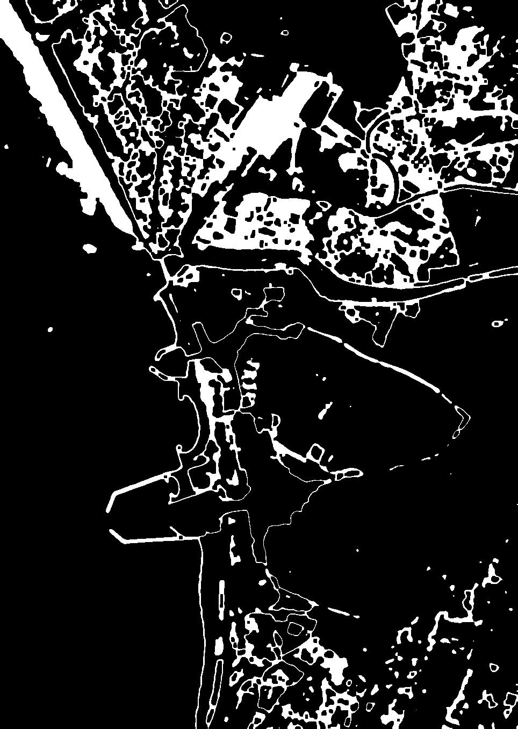
Close
遮罩3x3
Iterator 2
這次測試不做opening是因為海岸結構物有一大部份都可能是細長類型的物體
如果做opening的話
某些海岸結構物有可能會被視為雜訊消除掉
所以此測試只用close來將物體的坑洞填滿就好

Slide 7
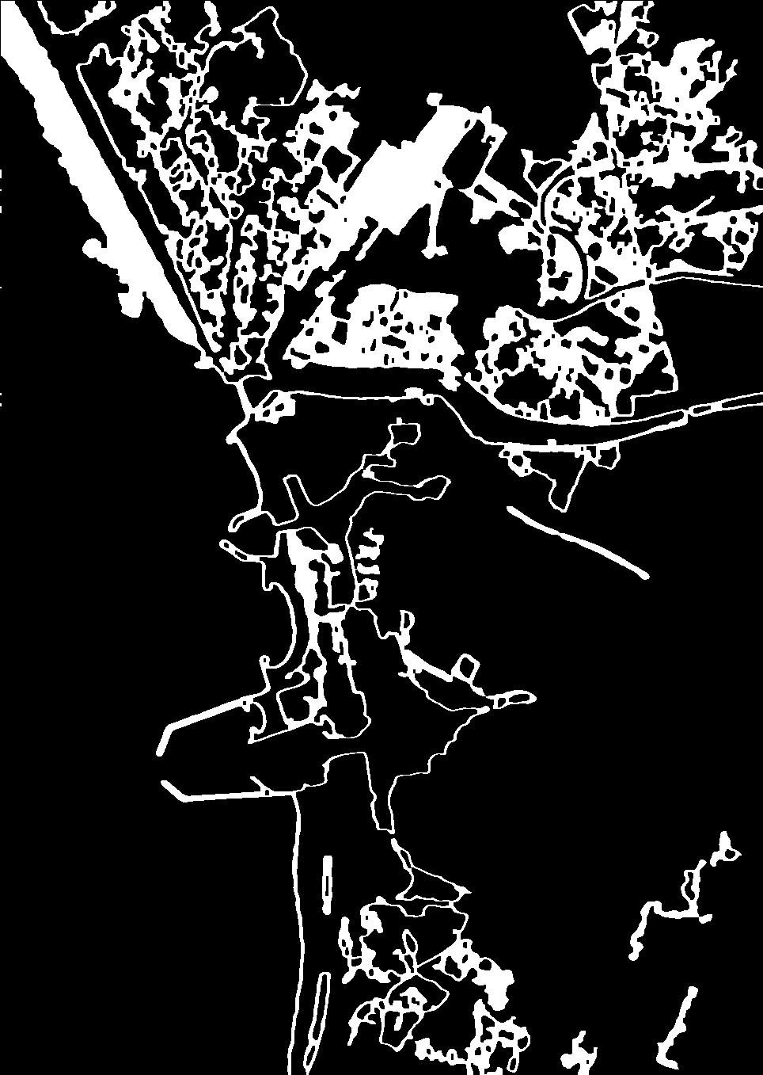
連通成分運算
過濾面積小於500的物體
由於結構物很可能是細長的 自然面積也就不會太大 所以這次的連通成分運算所要過濾的面積閥值不會設得太高 免得不小心將結構物消除掉

